Slide 1


SPDK를 활용한,
User의 I/O 가 Memory에 읽고 쓰는 동작 설명
학부 인턴 강주언
Department of Computer Science and Engineering
Sogang University, Seoul South Korea
Notes:
안녕하세요, 서강대학교 DISCOS 학부인턴 강주언 입니다.
제가 이번에 발표하게 될 내용은 단일 노드에서 user의 I/O가 SPDK를 지나 memory에 접근하는 동작에 대한 설명입니다.
발표를 준비하면서 추후 진행하게 될 연구에 대한 개념들을 조금이나마 익히게 되었습니다.

Slide 2

SPDK 의 역할
1. NVMe driver (base bdev)
2. Library (Vbdev)
3. …
Notes:
SPDK의 역할에는 여러가지가 있습니다.
그 중 첫번째는 Kernel 영역에 있던 NVMe driver를 User 영역으로 올리는 것입니다.
그리고 두번째는, User가 보낸 IO 에 대해서 driver에 전달하기 전에 적절한 처리할 수 있도록 library를 제공해 줍니다.
제가 앞으로 설명해드릴 code path는 (엔터) 다음 디렉토리에 있는 코드들입니다. 이 코드를 설명하면서 SPDK의 이러한 역할들에 대해 알아보려고 합니다.

Slide 3
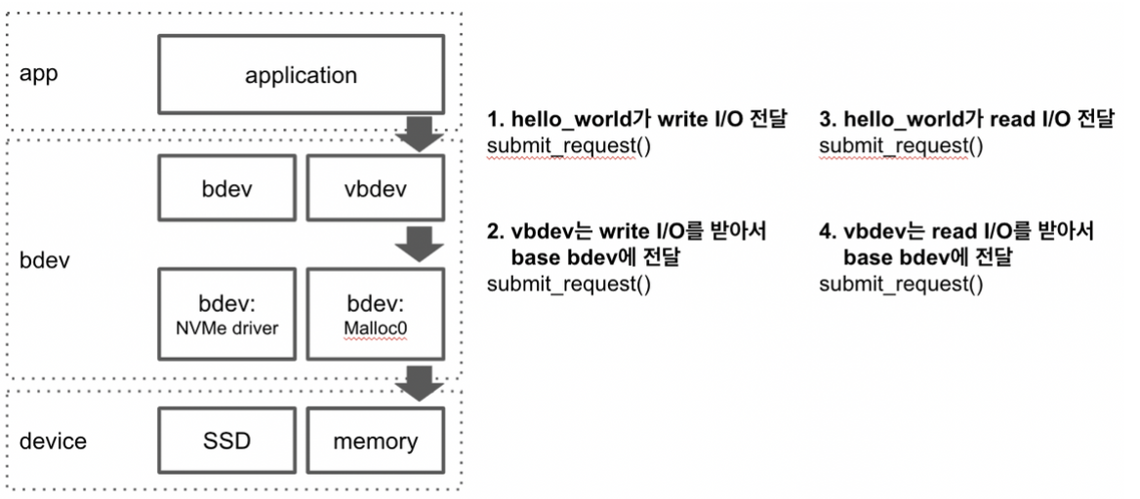
~/spdk/test/externel_code에 대한 path overview
Notes:
Code path의 대략적인 overview는 다음과 같습니다.
Application인 hello_world가 Write I/O 를 passthru 라는 vbdev에 전달하게 되고,
Passthru는 특별한 처리 없이 Write IO를 base bdev 즉 driver에 전달하게 됩니다.
그러면 driver가 device에 Write IO 를 전달하게 되는데, 이 코드에서는 memory로 연결됩니다.
Write을 마치게 되면 write_complete라는 함수를 통해서 write를 마무리 짓고, read를 시작하게 됩니다.
Read도 write과 유사하게 진행됩니다.

Slide 4
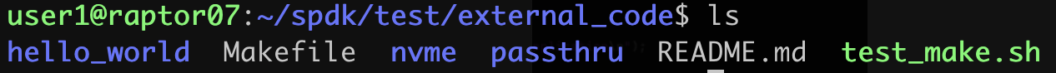
Code path instruction
Application
vbdev
Notes:
이제 코드를 들여다 보겠습니다.
우선 해당 경로로 들어오게 되면 hello_world와 passthru 그리고 nvme 세개의 디렉토리를 볼 수 있습니다.
(엔터) 여기서 hello_world 는 User가 작성한 application으로 이해하면 되고,
(엔터) passthru는 User 에서 base bdev로 연결시켜주는 그 중간에 있는 매우 간단한 vbdev라고 생각하면 될 것 같습니다.
그리고 passthru를 통해서 base bdev로 IO를 전달하게 되면 driver가 memory에 읽고 쓰게 됩니다.
우선, application이 passthru vbdev에 I/O를 전달하는 과정을 살펴 보도록 하겠습니다.

Slide 5
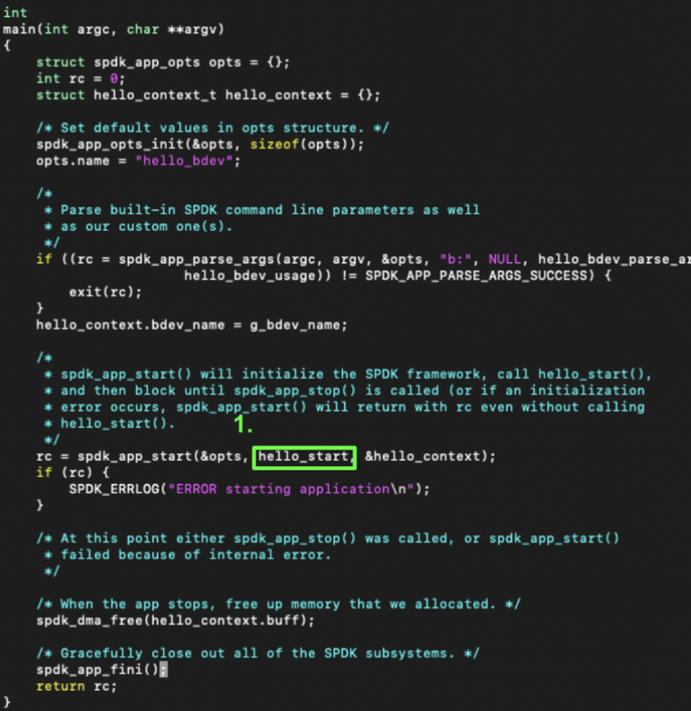
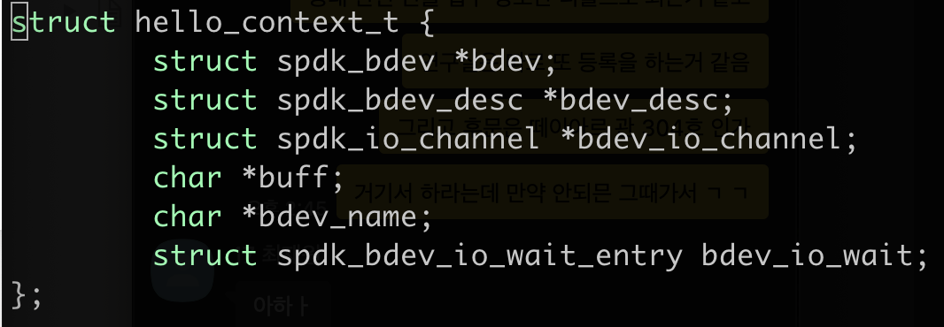
Computer
Application : hello_world
hello_bdev.c
SPDK
User
Kernel
memory
Notes:
Application 역할을 하는 hello_world 디렉토리로 시작해서,
(엔터) 단일 노드에서 user의 I/O가 SPDK를 지나 memory에 저장되는 것을 그림으로 표현하였습니다.
가장 먼저 수행되는 과정은 크게 두가지가 있습니다.
IO 전달에 필요한 정보들을 할당해주는 준비과정과,
bdev로 I/O가 전송되는 과정입니다.
(엔터) hello_world 디렉토리 안에는 다음과 같은 파일들이 있습니다.
(엔터) 그 중 c파일의 main함수를 들여다 보면,
(엔터) 다음과 같습니다. 주황색으로 밑줄 친 함수들은 spdk library에 정의된 함수들인데, SPDK에 사용될 application에 대해서 초기화 및 예외처리를 해주는 작업입니다.
이렇게 parameter를 신경써서 함수를 호출해 수행하고 나면, 최종적으로 1번, hello_start라는 call back 함수를 호출하게 됩니다. call back 함수에 쓰이는 인자는 hello_context라는 구조체인데
앞으로 해당 구조체를 인자로 계속 넘기게 됩니다.
(엔터) 이는 다음과 같은 구조이며, bdev, descriptor, iochannel, buffer 등의 정보를 갖고 있습니다.

Slide 6
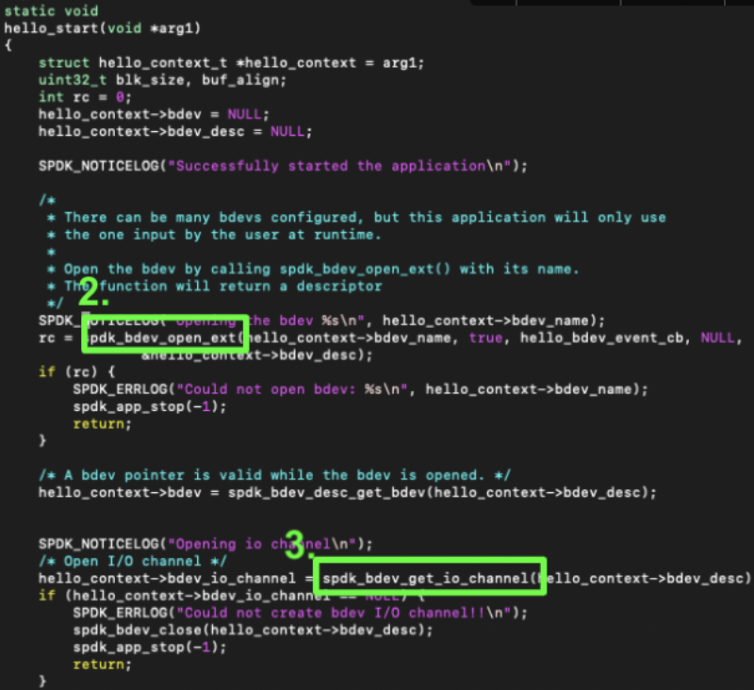
Notes:
hello_start 함수는 같은 c파일인 hello_bdev.c에 정의 되어 있습니다.
(엔터) hello_start 함수를 들여다 보면,
(엔터) 우선 void arg1을 hello_context 구조체에 할당해주는 것을 볼 수 있습니다. 이런 방식으로 앞으로 함수들에서 hello_context 구조체를 받아서 사용하게 됩니다.
이후, 2번 함수와 3번 함수를 순서대로 호출하게 됩니다.
이는 각각 hello_context 구조체의 descriptor 를 할당하고, I/O channel를 할당해주는 함수들입니다.

Slide 7
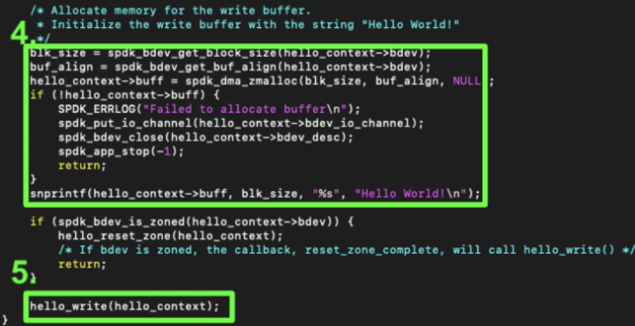
Notes:
이어서 4번에서는 (엔터) blk_size와 buf_align 변수에 (엔터, 엔터) bdev library에 정의되어 있는 함수들을 활용하여 할당을 해준 뒤, 해당 변수들을 인자로 넘겨주어 hello_context의 buffer를 할당해주게 됩니다. 즉 write buffer를 할당하는 것입니다.
이제 hello_write함수를 호출하기에 앞서, 준비가 끝났습니다. 이제 5번에서 처럼 hello_write 함수에 hello_context 구조체를 넘겨 호출해줍니다.

Slide 8
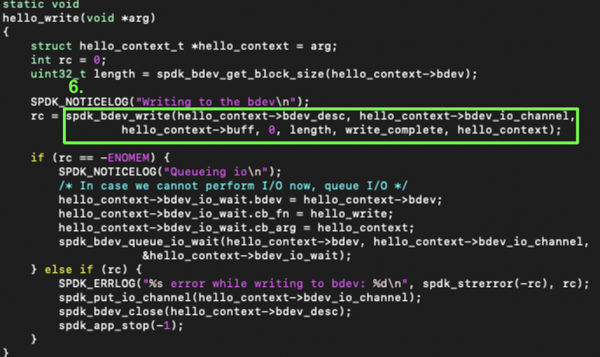
Notes:
Hello_write에 Hello_context 를 인자로 넘겨주게되면, (엔터)
앞서 언급한것처럼 hello_context의 구조체 정보를 (엔터) 이렇게 할당을 받고, 이제야 비로소 6번, spdk_bdev_write 함수가 수행되고 이는 I/O를 application에서 passthru vBDEV로 전달해 주는 것입니다.
spdk_bdev_write 의 과정들이 다 끝나면 (엔터) call back 함수가 수행되고 이는 write complete 함수 입니다.

Slide 9
Server
Application : hello_world
spdk_bdev_write_blocks()
bdev_write_blocks_with_md()
bdev_io_submit()
_bedev_io_submit()
bdev_io_do_submit()
submit_request(ch, bdev_io)
SPDK
spdk_bdev_write()
BDEVs (passthru)
User
Kernel
memory
Notes:
(엔터) 다음과 같이 앞서 말한 spdk_bdev_write()가 호출이 되면, (엔터)
이러한 함수들을 차례대로 호출하게 됩니다. 이는 예외 처리와 전달에 필요한 작업들 입니다. 그리고 최종적으로 submit_request로 I/O를 최종적으로 passthru에 전달하게 됩니다.

Slide 10
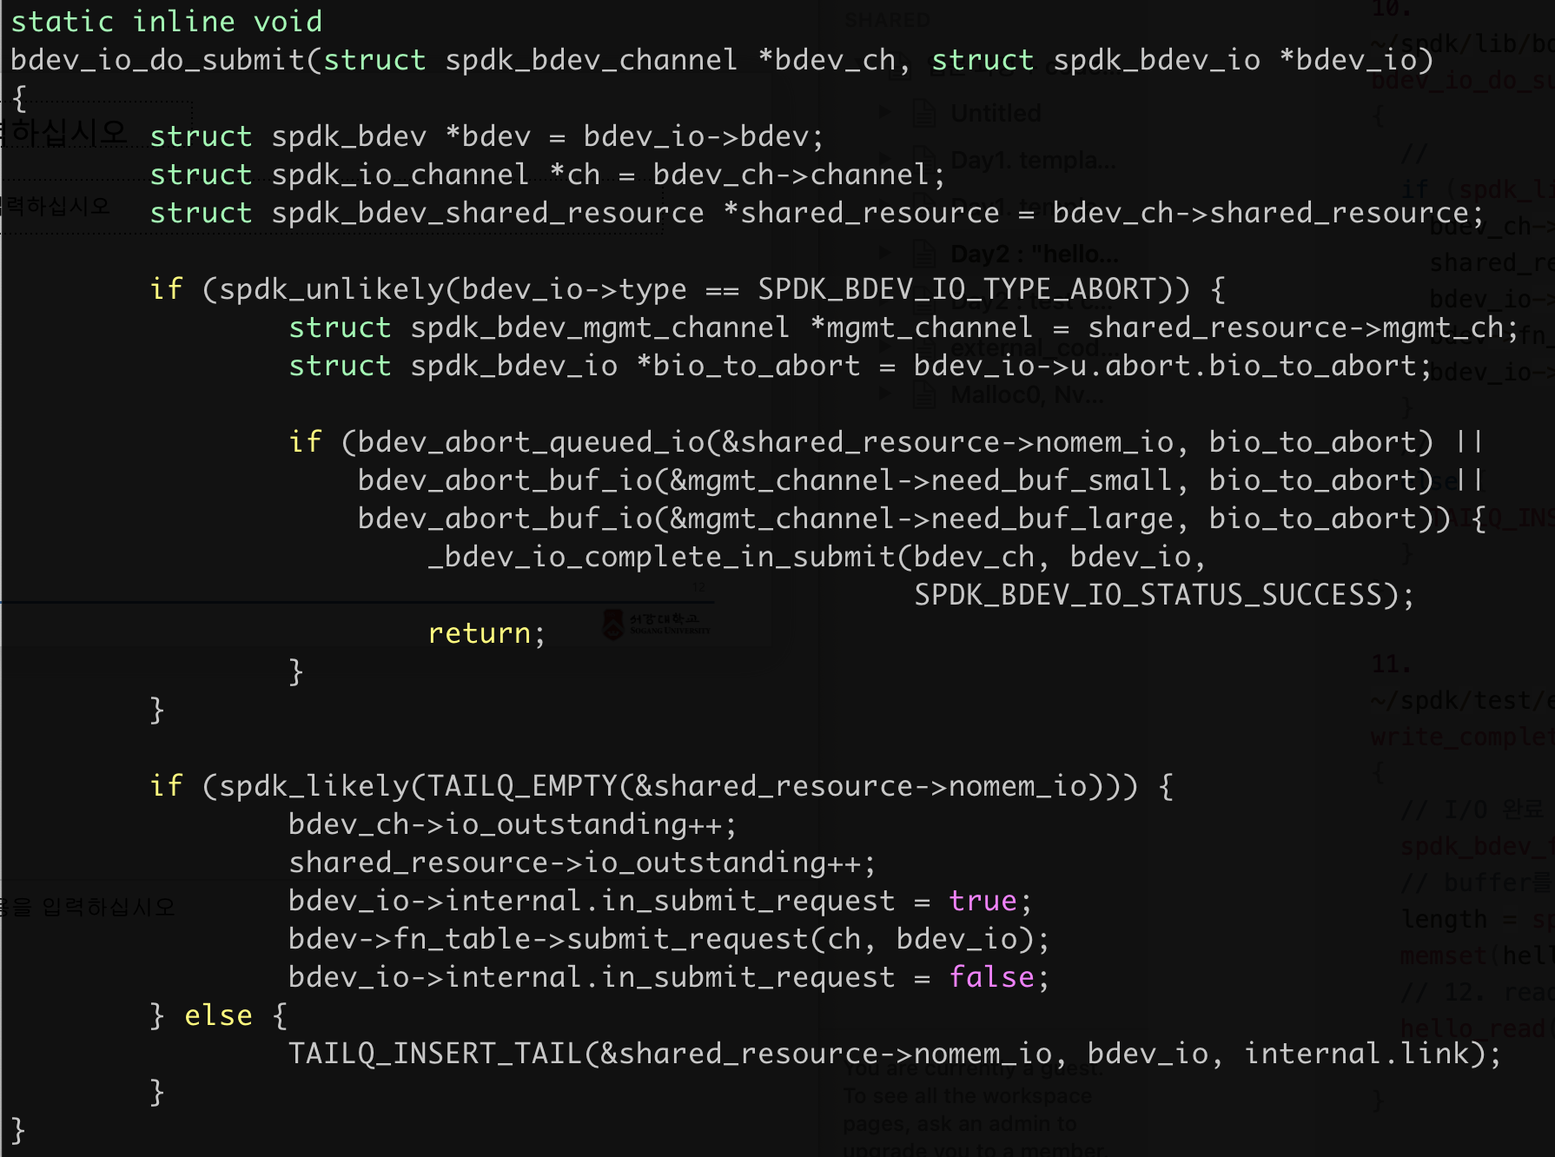
Notes:
IO를 application에서 passthru로 넘겨주는 최종 과정입니다.
(엔터) 밑줄친 이부분이 전 슬라이드에서 굵은 글씨로 설명드린 함수입니다. 채널과 bdev_io 를 application에서 passthru로 최종적으로 넘겨주게 됩니다.
이때, IO type에 따라서 어떤 수행을 할지 결정 됩니다.

Slide 11
Code path instruction
vbdev
Notes:
이제 passthru vBDEV에서 어떤 과정이 있는지 살펴보겠습니다. (엔터)
Passthru에서 base_bdev로 I/O가 전달하는 과정입니다.
여기서 base bdev란, vbdev가 I/O를 전달할 또 다른 bdev를 의미합니다.
application 혹은 bdev가 보낸 I/O request를 submit하여 최종적으로 base bdev에 I/O 전송하게 됩니다.

Slide 12
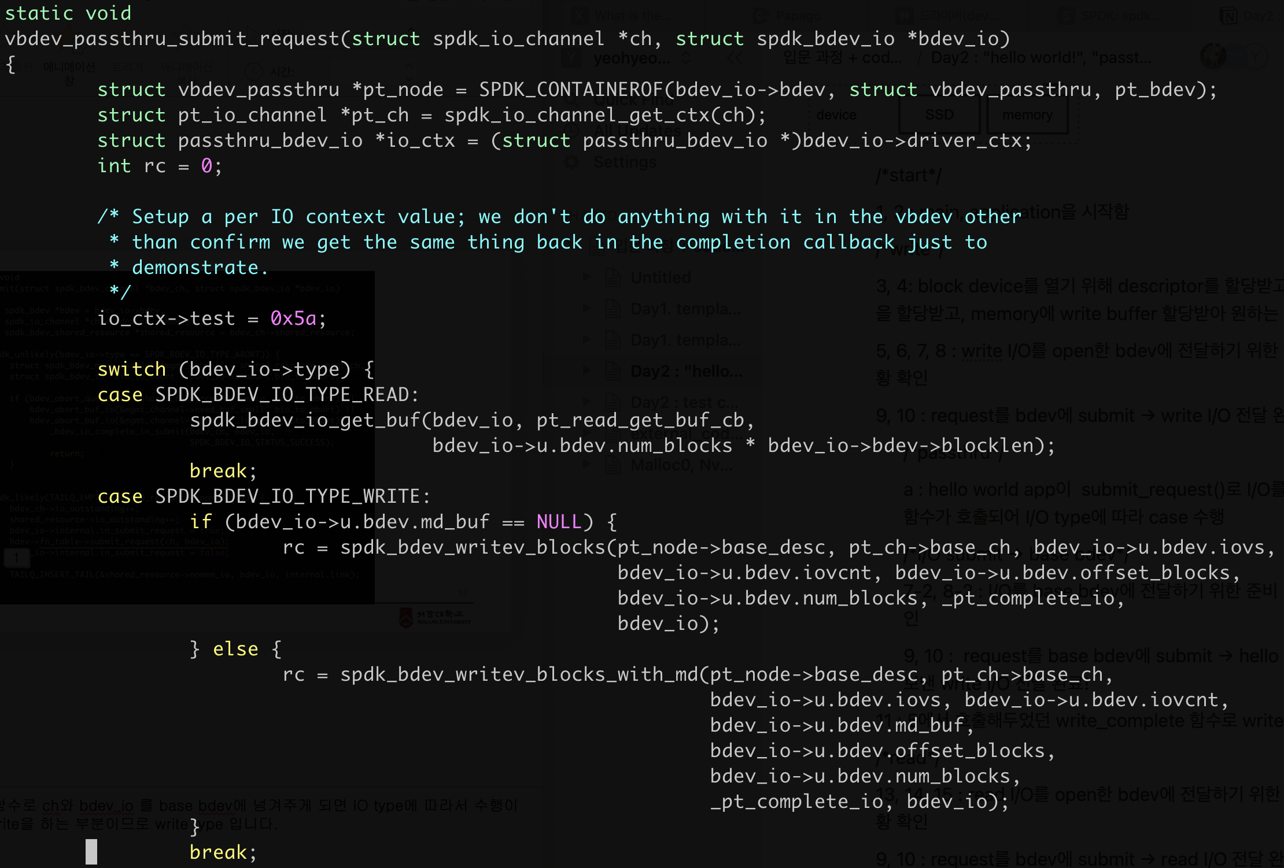
spdk_bdev_writev_blocks()
bdev_writev_blocks_with_md()
bdev_io_submit()
_bedev_io_submit()
bdev_io_do_submit()
submit_request(ch, bdev_io)
Notes:
Passthru submit request의 코드 일부분입니다. Bdev io type이 여러가지가 있지만, (엔터) Read와 Write에 대해서만 다루도록 하겠습니다.
이 코드에서는 write을 먼저 수행하므로 Write 를 먼저 살펴보겠습니다.
(엔터) 보시면, 전에 application 에서 passthru 로 IO를 전달할때와 유사한 함수들 입니다. 따라서 passthru 에서 base bdev로 IO를 전달해주는 것도 매우 유사합니다.
(엔터) 전과 비슷하게 예외 처리와 전달에 필요한 작업을 순차적으로 진행합니다.

Slide 13
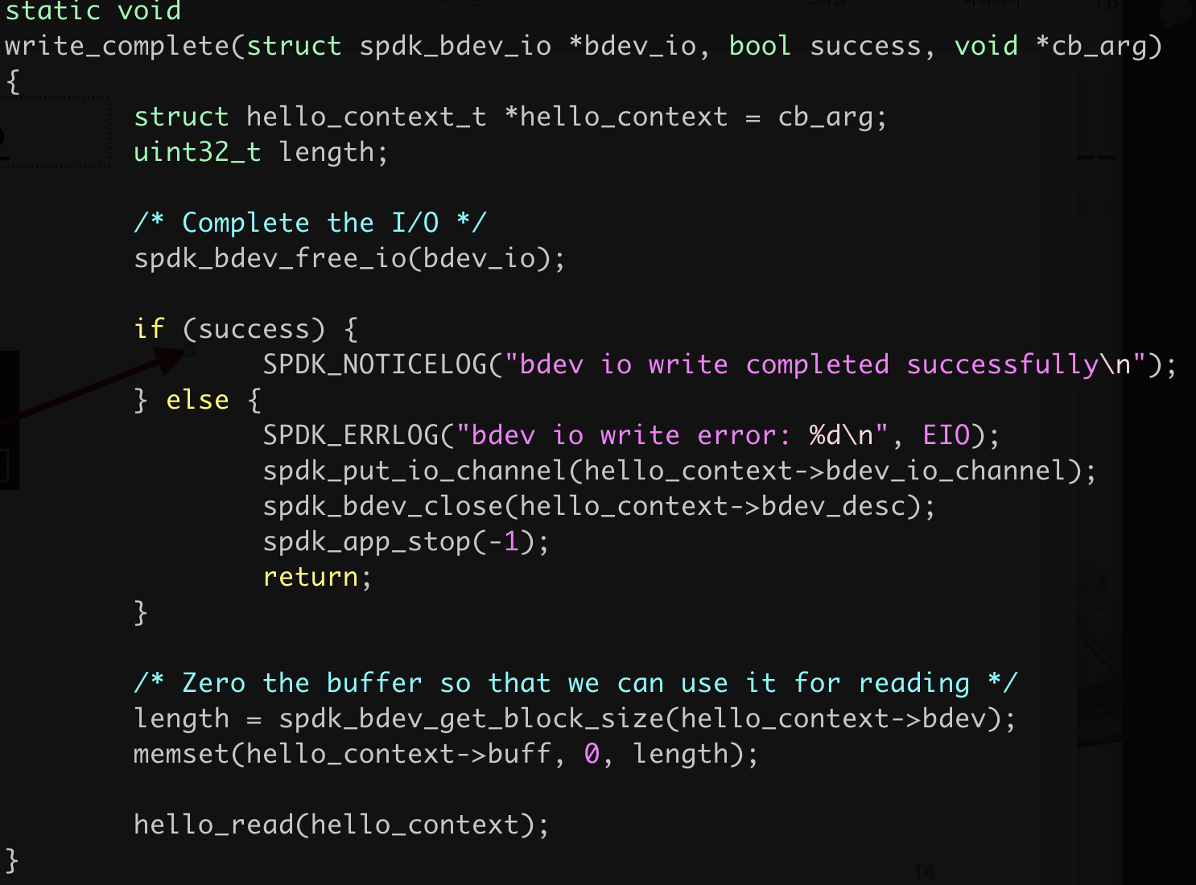
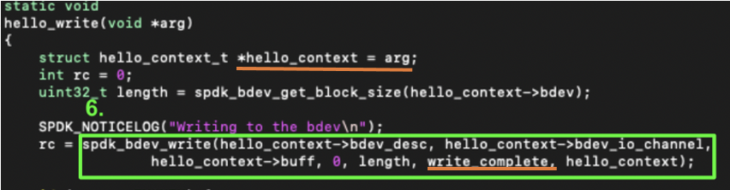
Notes:
모든 write에 대한 일련의 작업이 끝났으면, 앞에서 말했다시피 call back function인 write complete을 수행하게 됩니다.
(엔터) write complete으로 들어가게 되면 (엔터) hello read를 수행하게 되고
이는 hello_write와 유사한 과정을 거치게 됩니다. 다만 IO type이 write가 아닌 read로 수행되어 집니다.

Slide 14
Computer
Application : hello_world
SPDK
Spdk_bdev_write / read
vbdev (passthru)
Spdk_bdev_writev / readv
base bdev (malloc0)
User
Kernel
memory
Notes:
요약하자면, 우선 하나의 노드 즉 하나의 컴퓨터로만 생각하였고,
Application에서 vbdev인 Passthru 로 IO 를 전달하고 vbdev에서 base bdev로 IO를 전달하는 과정들을 살펴보았습니다.
이렇게 단순히 통로 역할만 하는 passthru에서 IO처리를 다양하게 추가를 할 수 있고, IO 암호화에 대해서 생각을 해볼 수 있겠습니다.
SPDK를 활용하여 Bdev_io 라는 구조체와, submit_request() 함수 그리고 call back 함수 등을 사용해서 전체 코드를 구성할 수 있었습니다.
감사합니다.

Slide 15
기초 개념 정리
Interface
Storafe Device Interface(SDI)
(Software) framework
Drive (SSD, HDD)
Driver (NVMe, Software)
Descriptor
I/O channel
vbdev / bedv
SPDK (Storage Performance Development Kit)
Key-Value store (NoSQL)
NVMe-oF
node
.json
…
Notes:
학부생인 제가 처음 연구 프로젝트 논문을 접하면서 들어는 봤지만, 몰랐던 기초 개념들이 너무 많다는 것을 알게 되었습니다.
모르는 개념을 들여다 보면 또 모르는 개념들이 나오면서 많은 용어 공부가 필요하다는 것을 느꼈습니다.
추후 연구를 진행하면서 용어 및 개념들을 반복적으로 접하면서 완전한 숙지를 하도록 하겠습니다.

